Slide 1
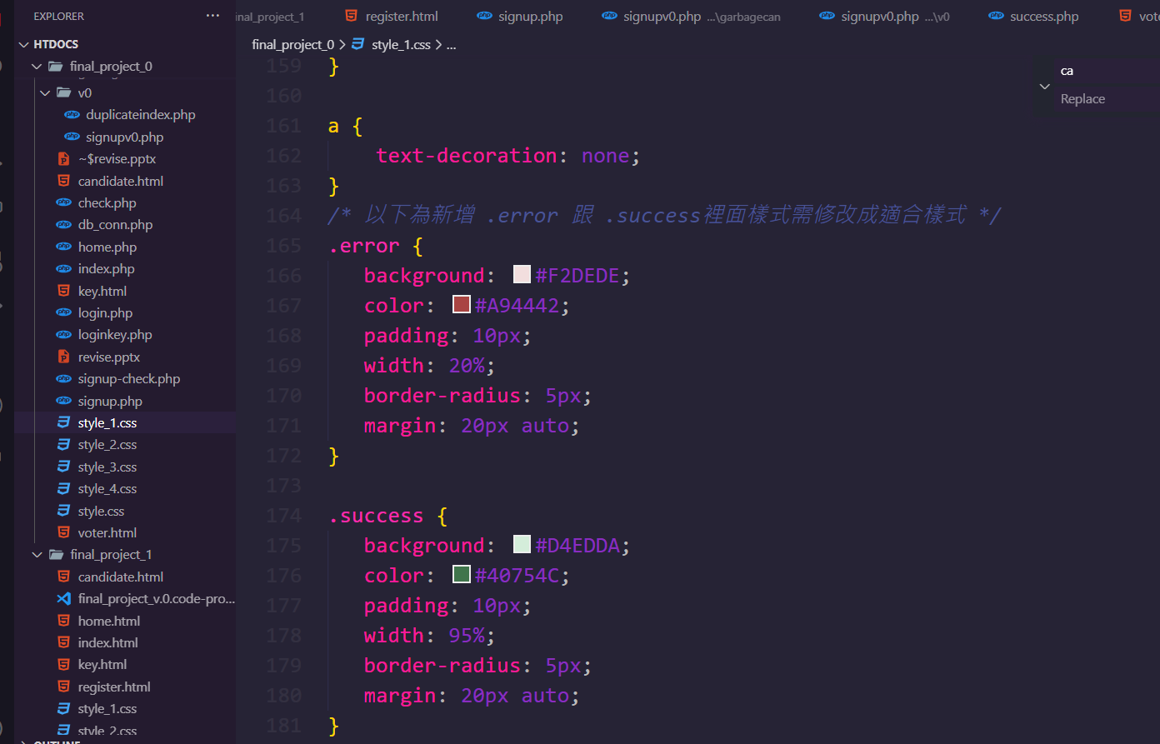
上述發生在index.php 21行 class= "error" 的地方
在幫我新增一個css讓這行文字美化一下
修改的地方在style_1.css檔裡的.error 跟.success

Slide 2
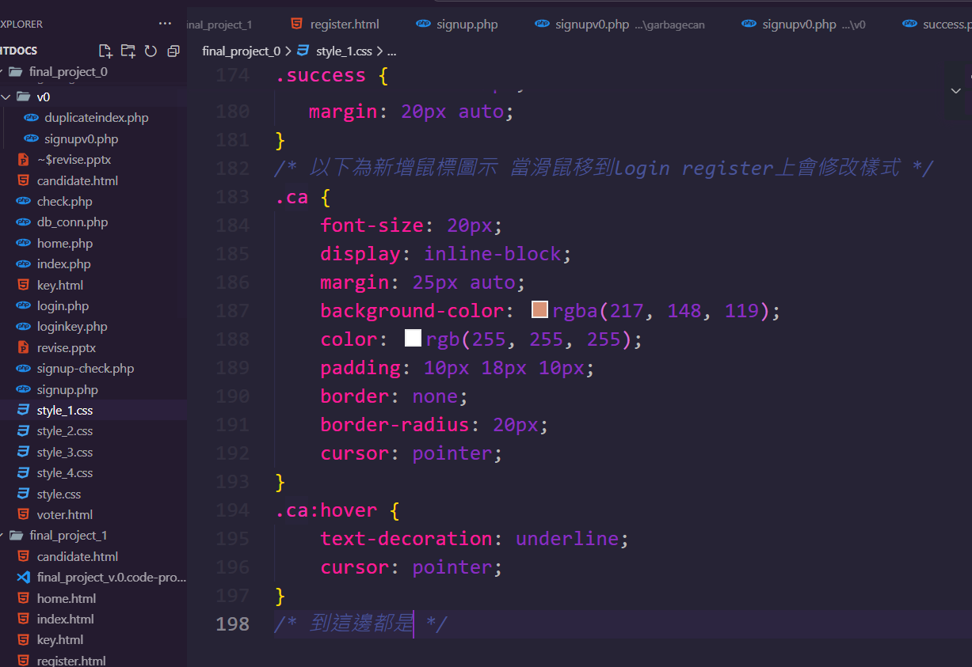
已新增鼠標移動到register 或 login的時候會反白之類的 (class = "ca"那邊) 更改index.php 跟 style1.css
新增的地方.ca 跟 .ca hover
使用在index.php裡

Slide 3
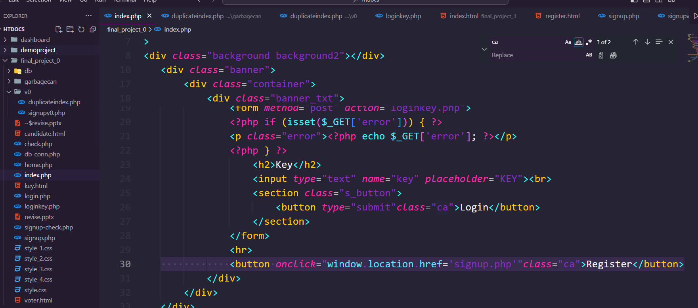
已新增鼠標移動到register 或 login的時候會反白之類的 (class = "ca"那邊) 更改index.php 跟 style1.css
Class = "ca"用在index.php 30行 跟 26行

Slide 4
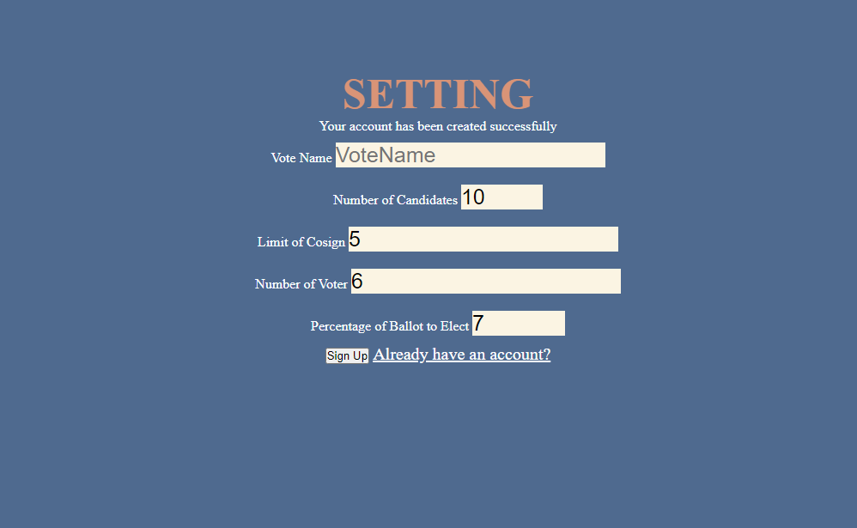
REGISTER(SIGN UP) 版型調整
Style_2.css

